Slide 1
Творчій звіт вчителя захисту Вітчизни
Сичової
Ірини
Олексіївни
2015р.

Slide 2
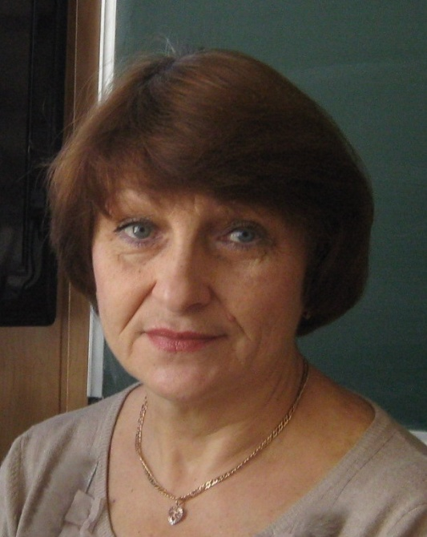
У 1983 році я закінчила Бердянський педагогічний інститут за фахом “ Вчитель початкових класів. ” У серпні того ж року прийшла працювати до школи № 69. До 1999 року працювала вчителем початкових класів, потім перейшла на викладання захисту Вітчизни та основ здоров'я.
Маю першу кваліфікаційну категорію та стаж роботи 31 рік.
Нагороджена грамотою обласного УО (2010р).

Slide 3

«Мы не всегда можем сделать будущее лучшим для наших детей, но мы всегда можем их к нему подготовить.»
Франклин Рузвельт

Slide 4

Освіта, компетентність і здоровий спосіб життя повинні домінувати серед важливих факторів збереження здоров`я.

Slide 5

Мета моєї самоосвіти:
  ♦ пошук дієвих методів і прийомів, які
допомагають створенню у учнів
стійкої мотивації до самоосвітньої
діяльності на уроках;
♦ формування у учнів навичок моделюван-
ння і виконання прийомів першої допо-
моги у повсякденному житті.

Slide 6
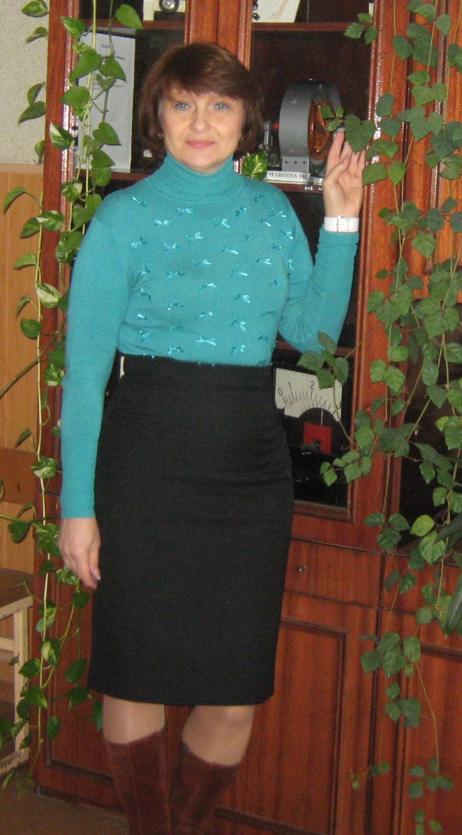
Пріоритети моєї педагогічної діяльності застосування активних форм навчання з метою формування компетенції саморозвитку та самоосвіти у учнів на уроках захисту Вітчизни і основ здоров'я.

Slide 7

Актуальність
досвіду
Залучення школярів до творчої активної діяльності, впевненого вибору способу життя.
Notes:
обргунтування теми

Slide 8
Провідна ідея досвіду
Новий підхід до викладання захисту Вітчизни – орієнтація на кожного учня, як особистість, на розвиток його компетентностей за допомогою інноваційних технологій.

Slide 9
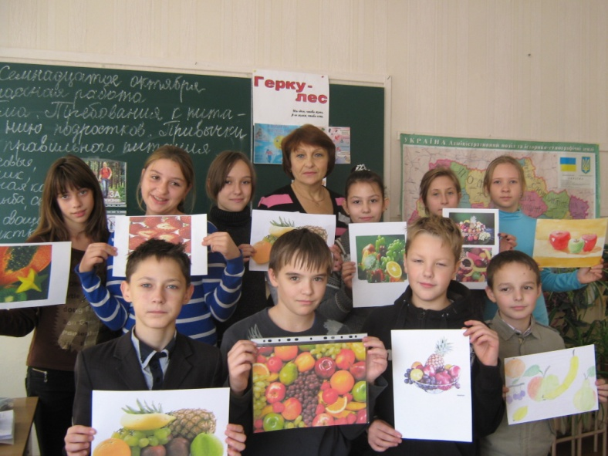
Задачи досвіду
- підбір та реалізація ефективних форм навчання на уроках;
- озброєння школярів знаннями щодо збереження свого здоров`я;
- формування переконань у здоровому способі життя.

Slide 10
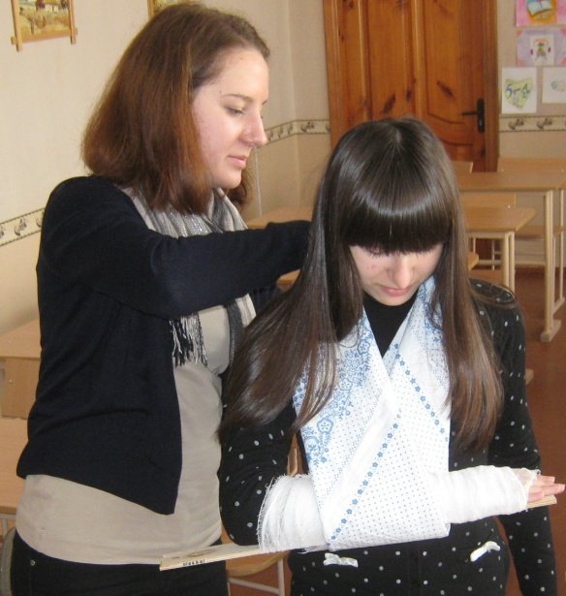
Технологія досвіду
Формування компетенції саморозвитку
та самоосвіти у учнів в освітнім процессі відбувається через:
- захист учнями творчих робіт
про провідні оздоровчі системи;
- вікторини, конкурси та свята;
- застосування дидактичних матеріалів,
блок-схем, ситуативних задач,
рольових ігор, крос-тестів, схем і
таблиць;
- через мотивацію здорового способу життя.

Slide 11
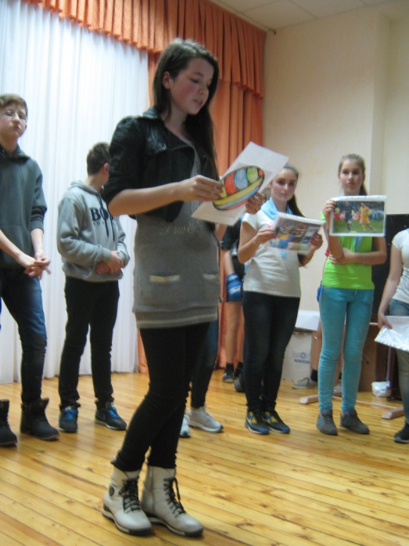
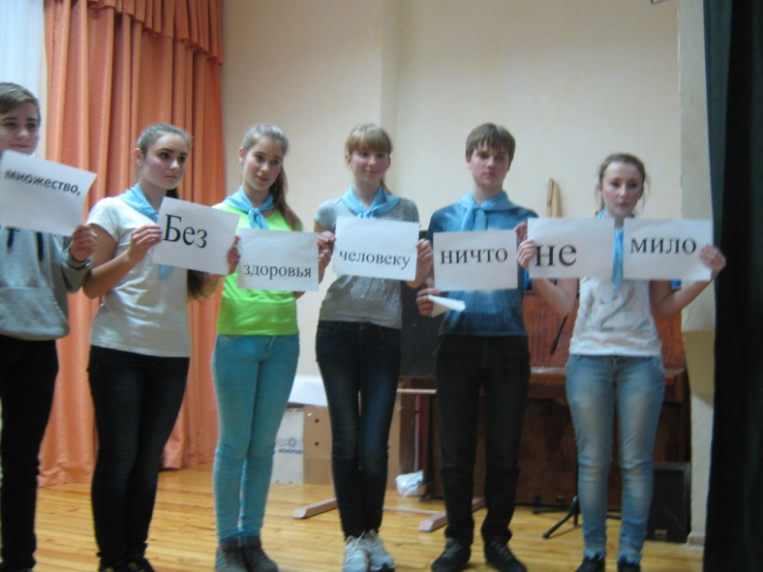
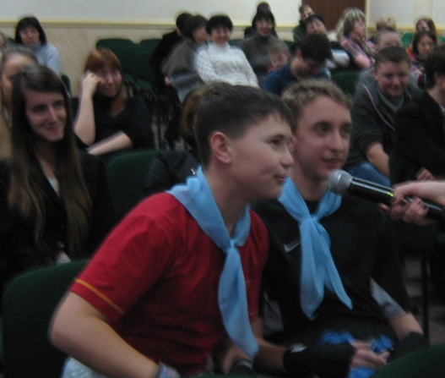
Мотивація здорового способу життя спрямована на корекцію :
- духовно-морального стану учнів
- психофізіологічного
- функціонального

Slide 12
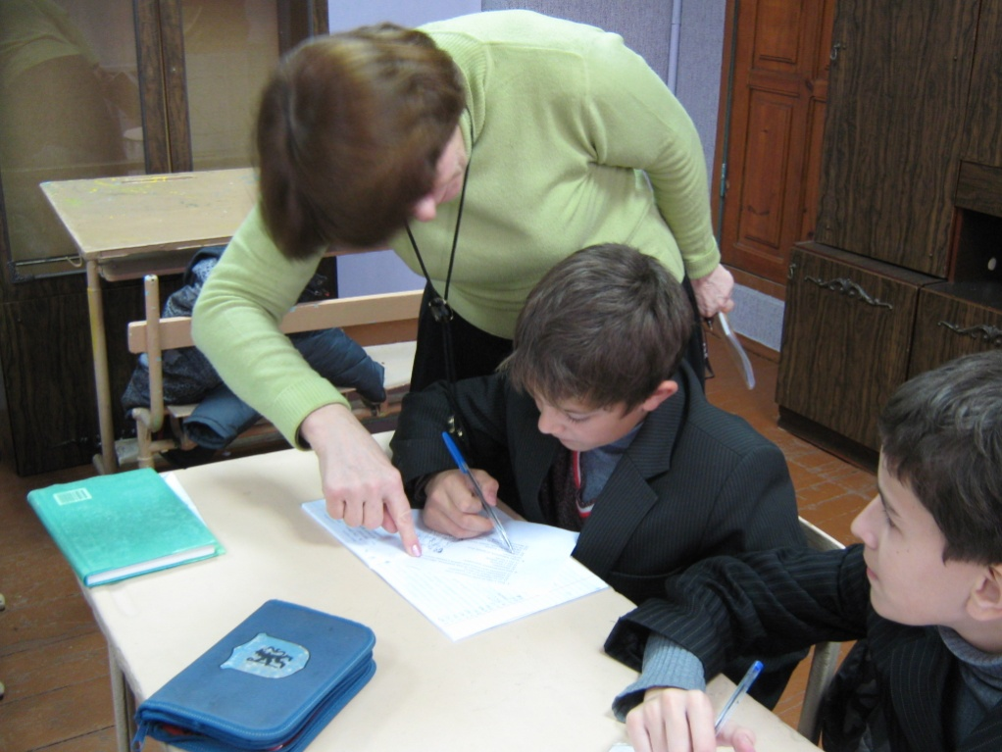
Запорукою впровадження компетенції саморозвитку та самоосвіти є
знання вчителем фізіології та психології дітей певного віку та стану здоров`я, що дає можливість забезпечити необхідний рівень їх працездатності.

Slide 13
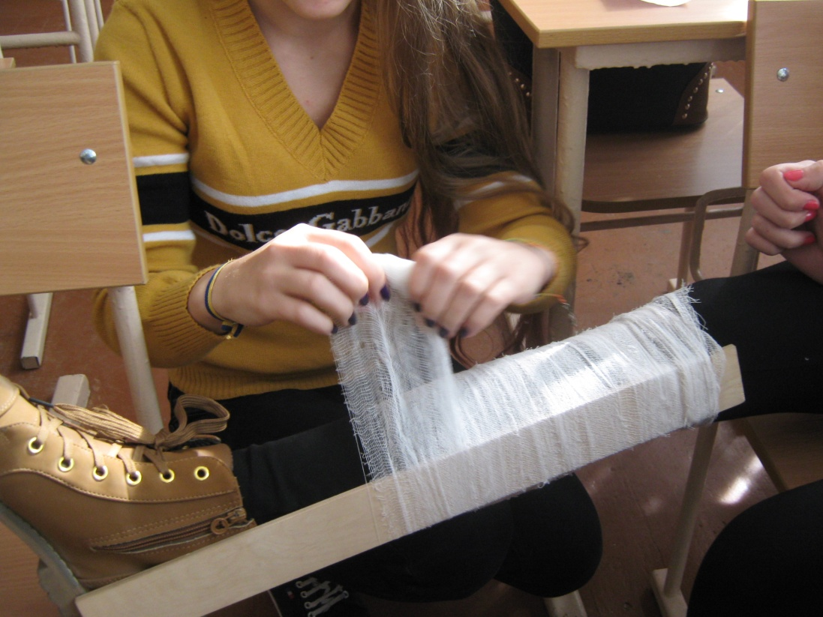
Вагомим фактором формування компетенції саморозвитку та самоосвіти у учнів є потреба у практичних вправах.
Потреба у саморозвитку і самовдосконаленні реалізується через:
Застосування і повторення
практичних
вмінь та навичок
першої допомоги.

Slide 14
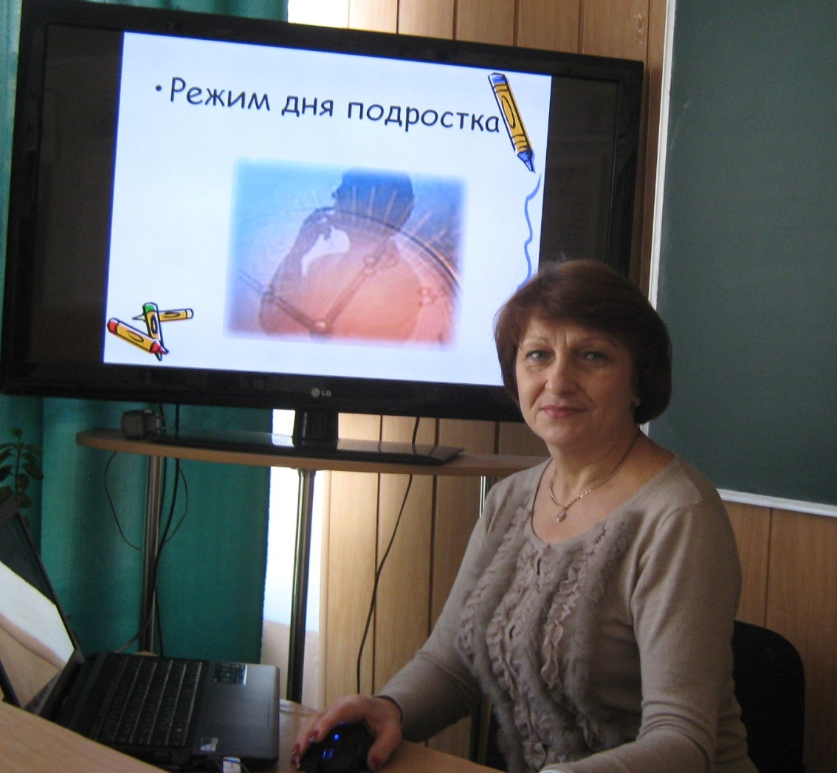
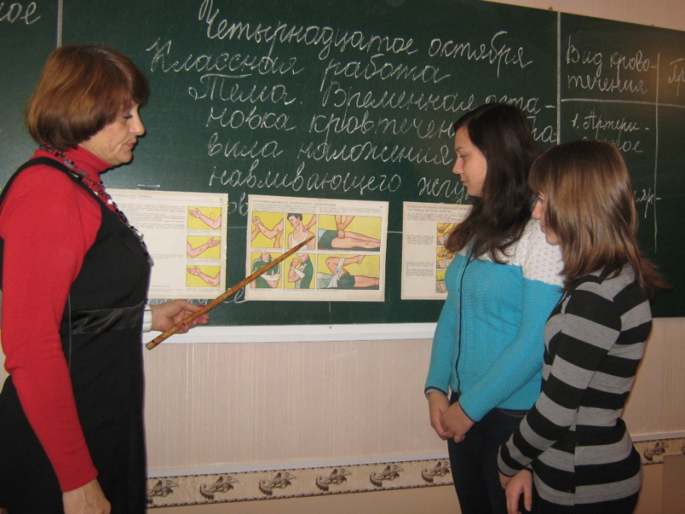
На уроках захисту Вітчизни та основ здоров'я має місце формування інформаційної компетентності
Використання сучасних
технологій та пояснювально – ілюстративного методу.

Slide 15
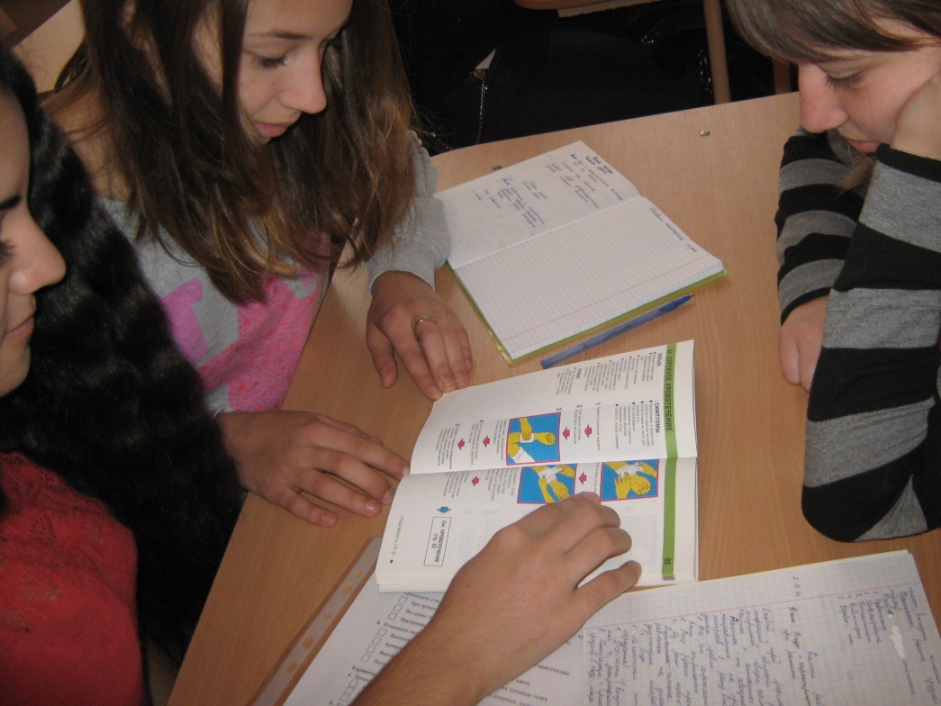
формування компетенції продуктивної творчої діяльності
прояви творчості
учнів під час вивчення нового матеріалу.

Slide 16
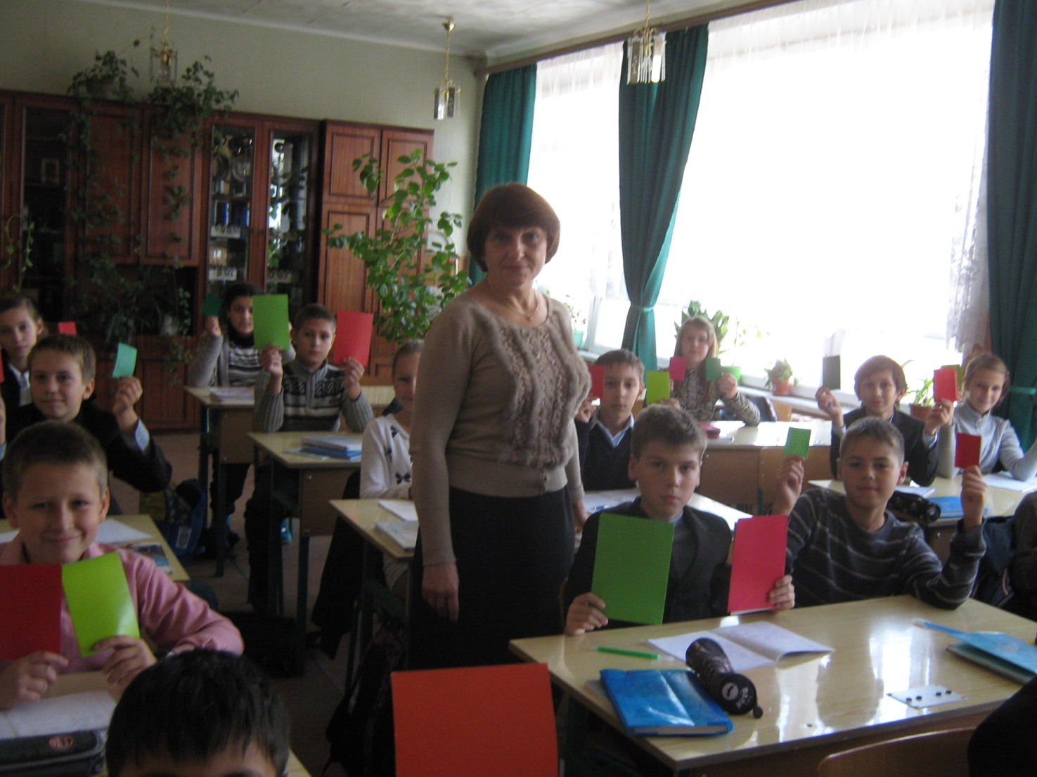
Групові завдання, спрямовані на розвиток комунікативної та соціальної компетентностей

Slide 17
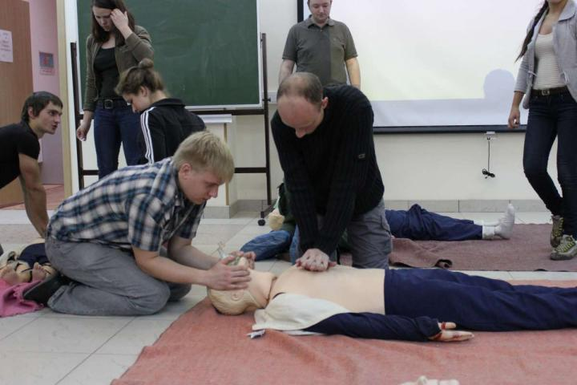
Виховний потенціал уроків захисту Вітчизни і основ здоров`я
Розвиток вольових рис характеру, здібність швидко знаходити рішення у нестандартних ситуаціях;
Розвиток уваги, вит-
римки, відповідаль-
ності, самоконтролю і
самоовладання.

Slide 18
Результатами втілення технології формування компетенції саморозвитку та самоосвіти є :
-розуміння власних потреб на підставі самоаналізу, самопізнання свого організму;
- уміння частково розв`язувати проблеми зі здоров`ям на основі здобутих знань;
- підвищення інтересу дітей до уроків, і як наслідок, ведення здорового способу життя.

Slide 19
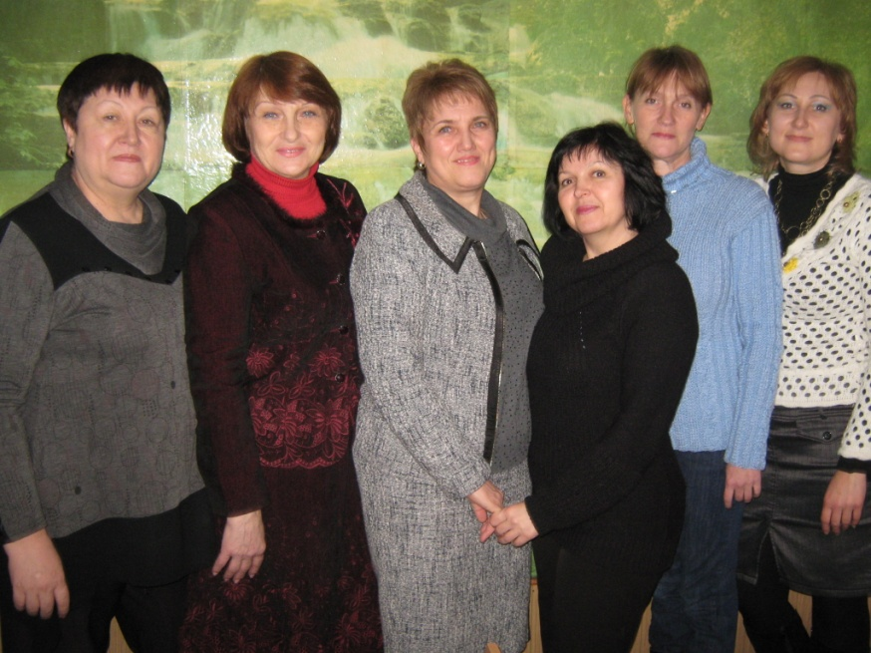
Ми – за здоровий спосіб життя!
Будьте здорові!

